Slide 1
играем с пальчиками
РаРазработала
Учитель-дефектолог
Сандрыкина С.В.

Slide 2
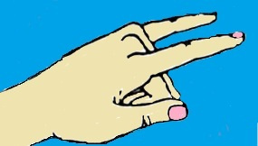
У УЛИТКИ - КРОШКИ
ПОДРАСТАЮТ РОЖКИ .
НАУЧУ ЕЁ ХОДИТЬ ,
ЕСЛИ БУДУТ НОЖКИ .

Slide 3
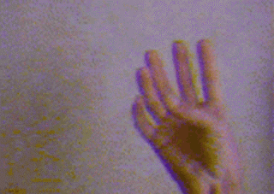
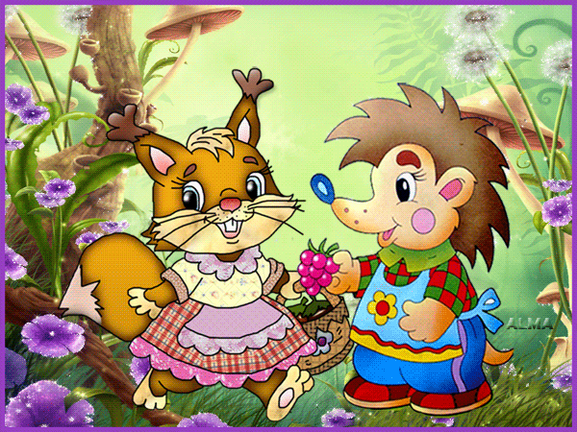
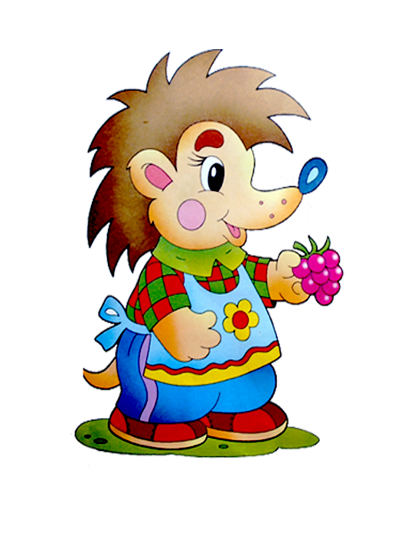
ПОВСТРЕЧАЛ ЕЖОНКА ЁЖ
ЗДРАВСТВУЙ , ЁЖИК,
КАК ЖИВЁШЬ ?

Slide 4
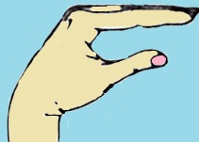
Гусь сердитый зло гогочет ,
Может быть , он кушать хочет ?
ГА - ГА - ГА

Slide 5
наша курочка гуляла .
травку свежую щипала .
и пила водицу
прямо из корытца .
КО - КО - КО

Slide 6
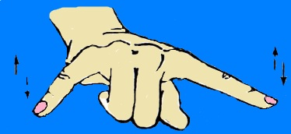
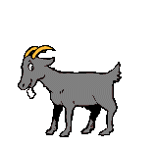
ВОТ - КОЗА ,
У НЕЙ РОГА . . .
НЕ БОИМСЯ МЫ ТЕБЯ !
МЕ - МЕ - МЕ

Slide 7
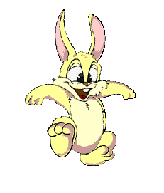
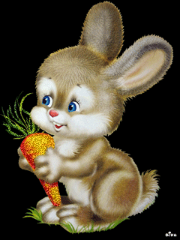
ЗАЙКА СЕРЫЙ СКАЧЕТ ЛОВКО ,
В ЛАПКЕ У НЕГО МОРКОВКА .
ОП - ОП - ОП

Slide 8
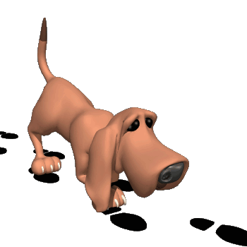
ВОТ СОБАЧКА К НАМ ИДЁТ .
ТОП - ТОП - ТОП

Slide 9
БЫСТРО ЛОПАСТИ КРУТИ !
ВЕРТОЛЁТ , ЛЕТИ , ЛЕТИ!
В

Slide 10
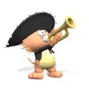
Кот играет на баяне,
Мишка наш - на барабане .
Ну , а мышка - на трубе.
Поиграть спешат тебе .
Если станешь помогать ,
Будем вместе мы играть.

Slide 11
ДОЖДИК - ДОЖДИК ,
ПОЛНО ЛИТЬ ,
И ГРИБОЧЕК НАШ
МОЧИТЬ !
КАП - КАП - КАП

Slide 12
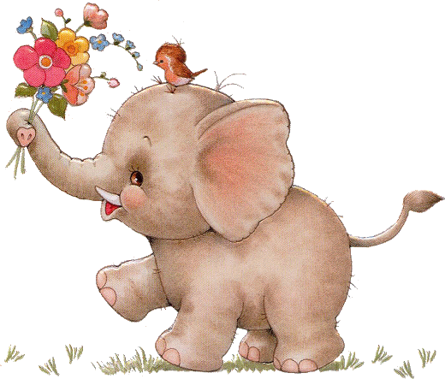
МОЛОДЕЦ !

